Slide 1
Id. MARKÓ KÁROLY 1793–1860 és GYERMEKEI
Ifj. MARKÓ KÁROLY 1822 – 1891
MARKÓ ANDRÁS 1824 – 1895
MARKÓ FERENC 1832 – 1874
MARKÓ KATALIN 1833 – 1865
MARKÓ JULIANNA 1833 – ?
MARKÓ BARBERINA 1840 – 1864?
Rozgonyi Lászlóné 2024

Slide 2
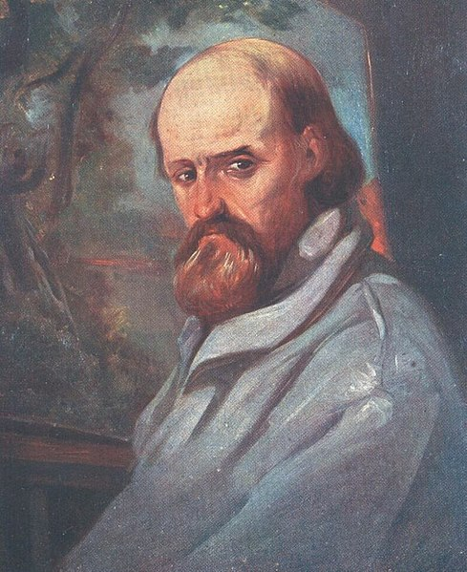
Markó Károly
Önarckép

Slide 3
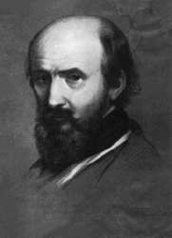
Id. MARKÓ KÁROLY
Idősebb Markó Károly, Lőcse, 1793 november 23.
– Villa di Lappeggi, Itália, 1860 november 19.)

Slide 4
Az 1791. szeptember 27-én született Markó Károly nem azonos a festőművésszel, jóllehet eddig valamennyi lexikonban, életrajzi monográfiában és művészettörténeti dolgozatban ezt az adatot fogadták el a művész születésnapjaként.
Nem névrokonságról van szó, a tévedés „családban marad”, ugyanis a fenti dátum Markó Károly kisgyermekkorában elhalt testvére születési adata.
A család második fiúgyermeke, Markó András Károly a néhány éve előkerült lőcsei anyakönyv szerint 1793. november 23-án született.
Az elsőszülött fiú korai halála után a család második legidősebb gyermekét, Andrást, Károlynak kezdték el nevezni; idővel az András utónévről maga az „érintett” is megfeledkezett.

Slide 5
Idősebb Markó Károly, Lőcse, 1793 november 23.
– Villa di Lappeggi, Itália, 1860 november 19.) magyar festő.
1840-től a Magyar Tudományos Akadémia tagja, 1843-tól a firenzei Akadémia tanára a magyar tájképfestészet egyik megteremtője.
Művészete a 17. és 18. századi heroikus történelmi, illetve ideális tájképfestészetre épül, idilli hangulatú, mitológiai, bibliai vagy hétköznapi jeleneteket megjelenítők.
Művei világszerte megtalálhatók köz- és magángyűjteményekben Bécstől egészen Mexikóvárosig. Ez utóbbi azért is fontos, mert a mexikói tájképfestészet Markó műveinek tanulmányozásával és másolásával született meg.

Slide 6
1822-től kezdve Bécsben és Kismartonban élt,
1832-ben válthatta valóra az álmát, ekkor, több mint negyven évesen, jutott el először Rómába és végleg Itáliába költözött, ezután a gyermekei is jobbára ott éltek.
Római tartózkodásának 1838-ban egy súlyos betegség a malária vetett véget. Miután kilábalt a maláriából Pisában bérelt magának egy lakást, annyira megtetszett neki a környék. 1843-ban azonban rohamosan romlik a látása, s mivel Pisában nem volt olyan szakember, akihez tanácsért fordulhatott , ezért 1843-ban átköltözött Firenzébe, az orvosa közelébe.
Firenzében élénk művészeti, társadalmi élet várta. 1843-ban a firenzei Akadémia tanárává választották.

Slide 7
Ekkor már Európa-szerte ismert festő volt. Rendszeresen dolgozott arisztokraták megrendelésére. Híre eljutott Magyarországra is. 1848-ban Appeggibe költözött, és ott élt egészen 1860-ban bekövetkezett haláláig.
1853-ban hazalátogatott.
Ennek az útnak a hatására születtek a Puszta és a Magyar alföldi táj gémeskúttal című festményei. 1840-ben kiállítást rendeztek műveiből, az első Pesti Műkiállításon.
Még ebben az évben a Magyar Tudományos Akadémia tagjává választották.

Slide 8
Főbb művei
Id. Markó Károly Csorsztin és Nedecz (1820) valamint az Id. Markó Károly, Aggteleki-barlang-sorozat (1821) Id. Markó Károly Uborkát tisztító lány (1831), Id. Markó Károly Faunok elől menekülő nimfák (1831), Id. Markó Károly Erdei út (1832), Id. Markó Károly Tájkép Tivoli mellett (1846).
Mitológiai témájú festményei mellett fontosak bibliai témájú képei is – így Id. Markó Károly Krisztus megkeresztelése a Jordánban (1840), Id. Markó Károly Tóbiás és az angyal (1843), Id. Markó Károly Jézus Jákob kútjánál (1854).
https://hu.wikipedia.org/wiki/Id._Mark%C3%B3_K%C3%A1roly_m%C5%B1veinek_list%C3%A1ja

Slide 9
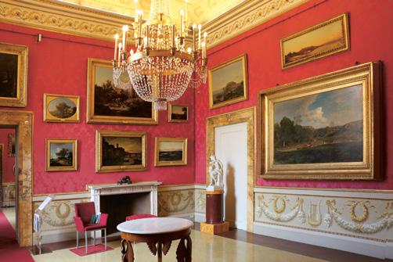
Id. Markó Károly és fiai festészetét nyolc mű képviseli
A firenzei Galleria d’arte moderna a Palazzo Pitti második emeletén

Slide 10
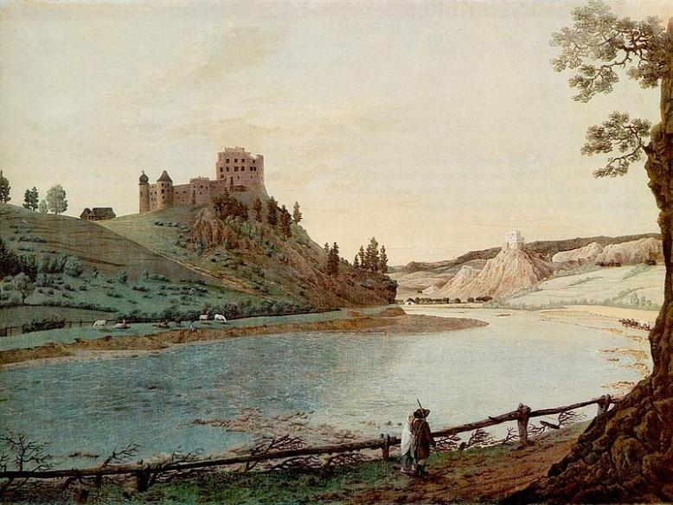
Id. Markó Károly: Csorsztin és Nedecz, 1820, Gouache, 34,7 x 48,6 cm Magyar Nemzeti Galéria, Budapest

Slide 11
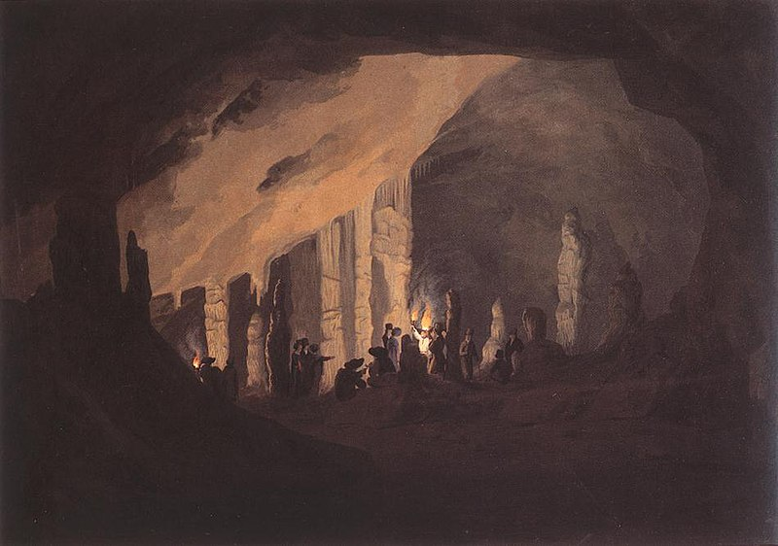
Id. Markó Károly: A pesti orgona, (Aggteleki-barlang-sorozat),1821
Gouache, 463 x 647 mm, Magyar Nemzeti Galéria, Budapest

Slide 12
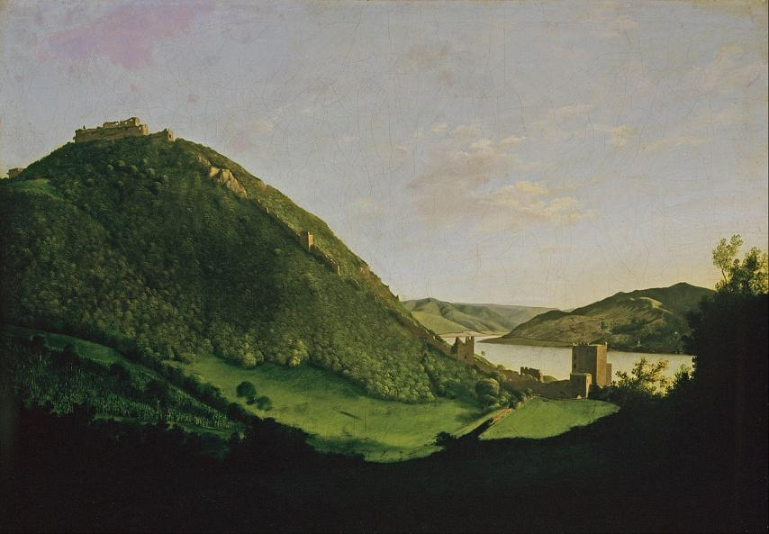
Id. Markó Károly : Visegrád, 1826-30, Olaj, vászon, 58,5 x 83 cm Magyar Nemzeti Galéria, Budapest

Slide 13
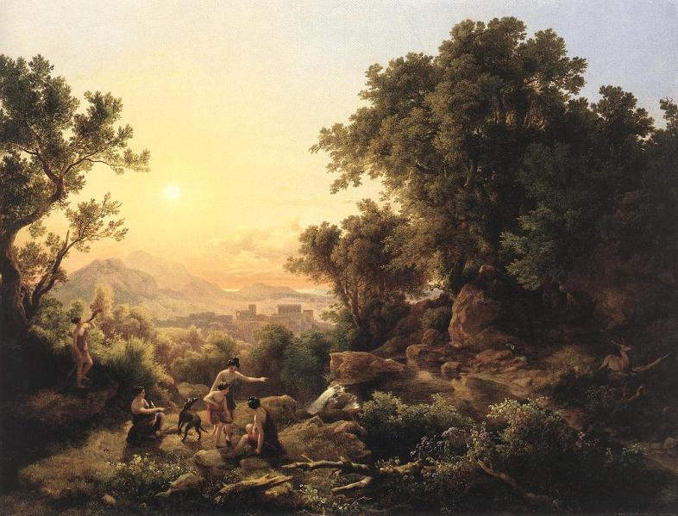
Id. Markó Károly: Diana a vadászaton (Vadász-nimfák),1833
Olaj, fa, 38,5 x 52,5 cm, Magyar Nemzeti Galéria, Budapest

Slide 14
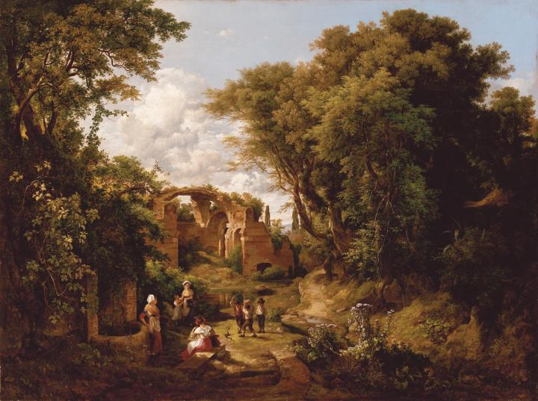
Id. Markó Károly: Asszonyok a kútnál, (Kígyóölők), 1836, olaj, vászon
63.5 × 84 cm, KOGART Kortárs Művészeti Gyűjtemény, Budapest

Slide 15
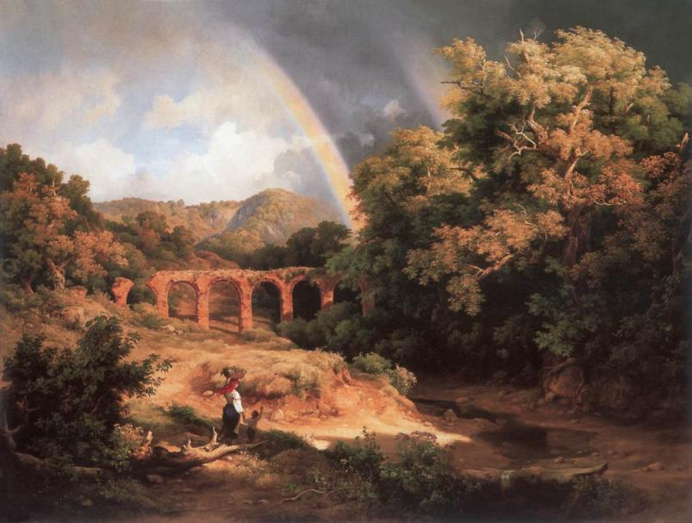
id. Markó Károly: Itáliai táj viadukttal, szivárvánnyal, 1838 Olaj, vászon, 75 x 100 cm, Magántulajdon

Slide 16
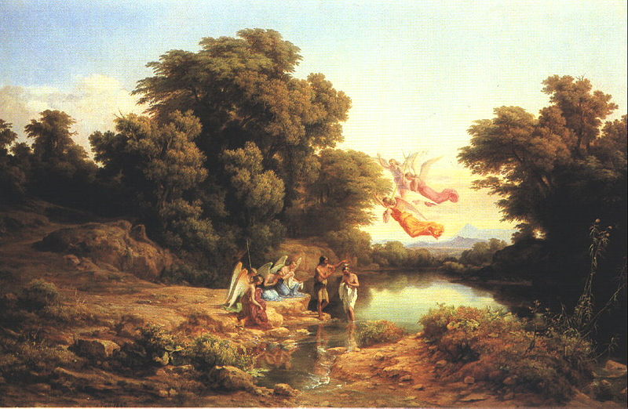
Id. Markó Károly: Krisztus megkeresztelése a Jordánban,1840-41 Olaj, fa, 44 x 64,5 cm, Magyar Nemzeti Galéria, Budapest

Slide 17
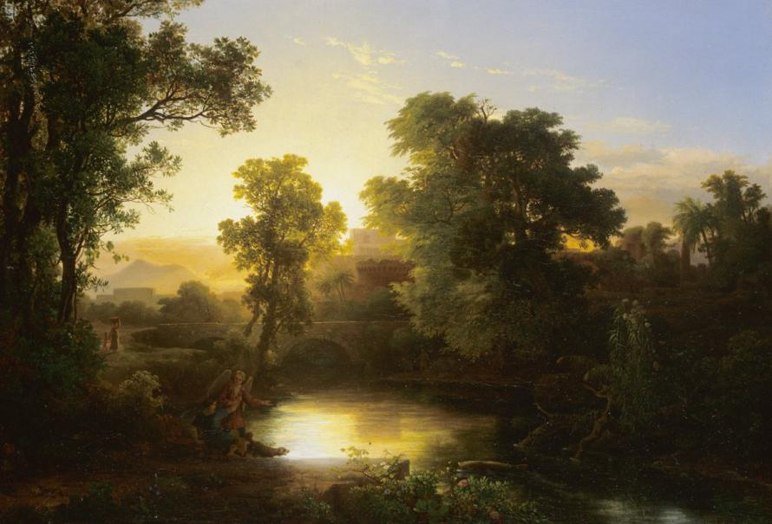
Id. Markó Károly: Tóbiás és az angyal, 1843, olaj, vászon 31,5 × 41 cm Magyar Nemzeti Galéria, Budapest

Slide 18
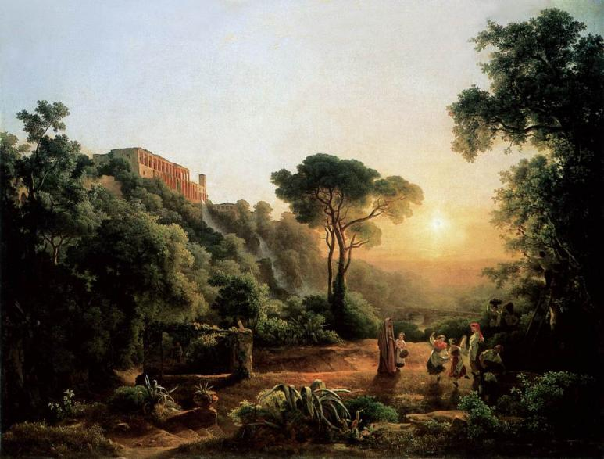
Id. Markó Károly: Tájkép Tivoli mellett szüretelő jelenettel,1846 Olaj, vászon, 116 x 163 cm, Magyar Nemzeti Galéria, Budapest

Slide 19
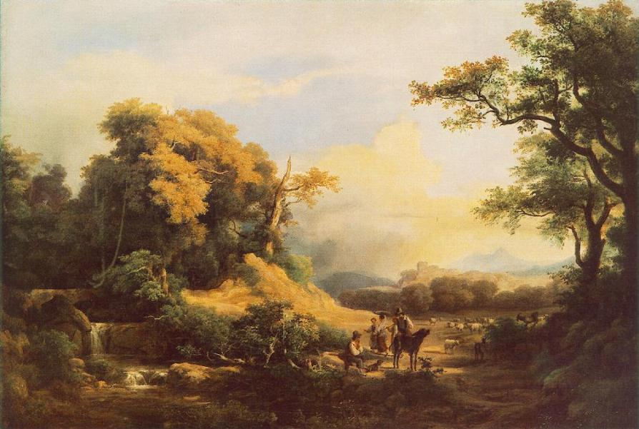
Id. Markó Károly: Tájkép Appeggiből, 1848, Olaj, vászon, 39,5 x 55,3 cm Magyar Nemzeti Galéria, Budapest

Slide 20
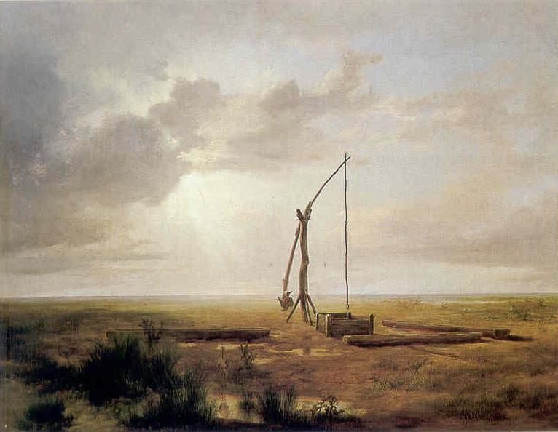
Id. Markó Károly: Magyar alföldi táj gémeskúttal, 1853, Olaj, vászon
41 x 53 cm, Magyar Nemzeti Galéria, Budapest

Slide 21
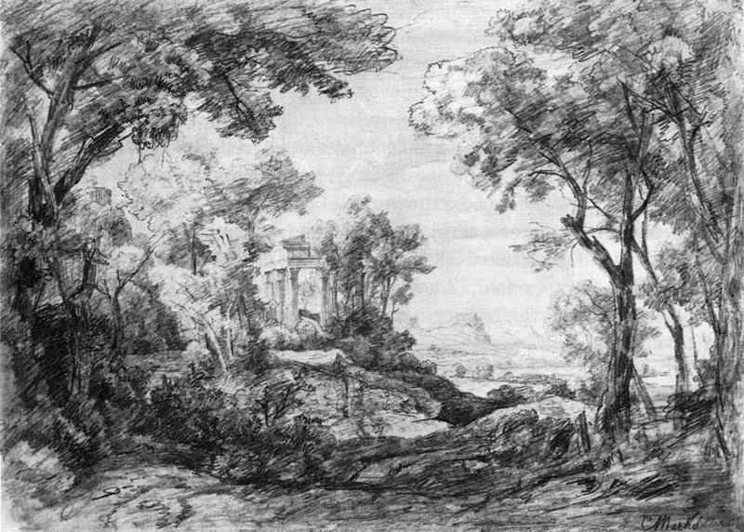
Id. Markó Károly: Táj antik templommal, - Ceruza, papír
265 x 380 mm,Magyar Nemzeti Galéria, Budapest

Slide 22
A művészetek történetében gyakran találkozunk művészcsaládokkal, sőt valóságos művészdinasztiákkal is.
A magyar művészet egyik legjelentősebb 19. századi művészcsaládjának három generációjában mintegy nyolc művésszel találkozunk.
Idősebb Markó Károly és gyermekeinek története szinte külön fejezete a magyar képzőművészetnek. Festőként érvényesülő fiai (András és ifjabb Károly), sőt Károly révén unokája, Enrico/Henrik mellett két igen tehetséges lánya is volt, Katalin és Barberina.
Rohamosan romló látása miatt Barberina segítette apját a kisalakos jelenetek megfestésénél, ő azonban Katalin lányát tartotta igazán tehetségesnek, akinek a Galériában őrzött egyetlen ismert festményének címe mi más lehetne, mint Eszményi táj.
https://www.artmagazin.hu/files/magazine_pdf/artm_82_compressed.pdf

Slide 23
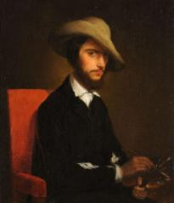
ifj. MARKÓ KÁROLY
Ifj. Markó Károly (Pest, 1822. január 22. – Moszkva, 1891) festőművész, id. Markó Károly festő legidősebb fia. Kisgyermek volt, amikor az egyik testvére játék közben kiszúrta a bal szemét.
Tekintettel arra, hogy neve apjáéval azonos, festményein a Carlo nevet használta.

Slide 24
1836-ban kezdte meg tanulmányait a bécsi akadémia tájképfestészeti osztályán. 1838-ban költözött Pisába apja meghívására, innentől az ő oldalán nyert kiképzést Firenzében. Édesapja festészeti irányához hű is maradt mindvégig. Tanulmányutat tett Rómában és Firenzében.
Firenzében tanította Obolensky orosz hercegnő lányait is, később az ő meghívására tette át lakhelyét Moszkvába 1885-ben, miután felesége meghalt.
Festői stílusa nagyon sokban emlékeztet apjáéra, gyakorlatlan szem akár össze is tévesztheti az idősebb és az ifjabb Markó Károly alkotásait.
Képei közül nevezetesebbek: Részlet Terracinából, Eszményi tájkép, Carrara vidéke, Részlet Elba szigetéről, Hegyi részlet, Siena látképe és vidéke.

Slide 25
Az ifjabb Markó apjához való viszonya egyáltalán nem volt harmonikusnak mondható. Volt, hogy egyszerűen kifosztotta apja műtermét, s eladta a képeit, mert pénzzavarban volt.
Máskor azonban épp az apja kért tőle pénzt kölcsön. Az ifjabb Markó rendszeresen küldött képeket a pesti kiállításokra, s élete végéig készült arra, hogy egyszer meglátogassa szülővárosát.
Pesti barátaival, Telepy Károllyal és Ligeti Antallal német és olasz nyelven levelezett, de leveleiből szinte csak az elkeseredés és panasz hangjai hallatszanak: nem tud eladni, Magyarországon nem kap megrendelést, „szegény Markó fivéreket nem veszik számításba, mintha törökök vagy kínaiak lennének!” – panaszkodik egy 1873-as levelében.
https://mng.hu/egy-felszemu-festo/

Slide 26
Kovács Mihály
Ifjabb Markó Károly arcképe
1843 olaj, vászon
36,5 × 31,5 cm Magyar Nemzeti Galéria, Budapest

Slide 27
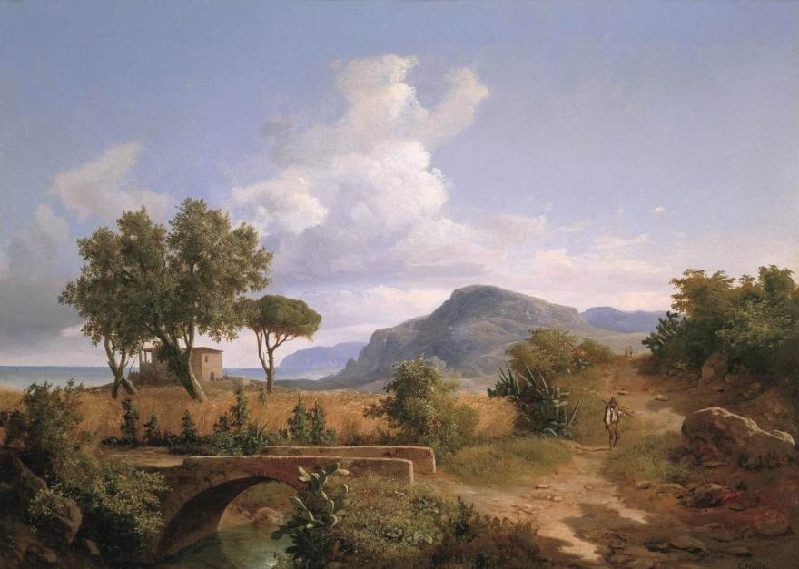
ifj. Markó Károly: Táj utassal az ösvényen, 1851 Olaj, vászon, 58 x 80 cm, Magángyűjtemény

Slide 28
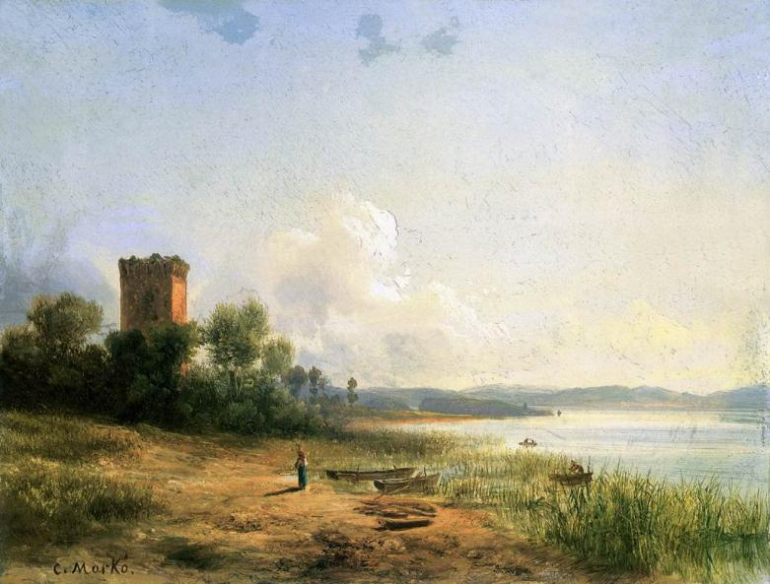
ifj. Markó Károly: A Trasimeno tó látképe - Olaj, fa, 19 x 25 cm Magángyűjtemény

Slide 29
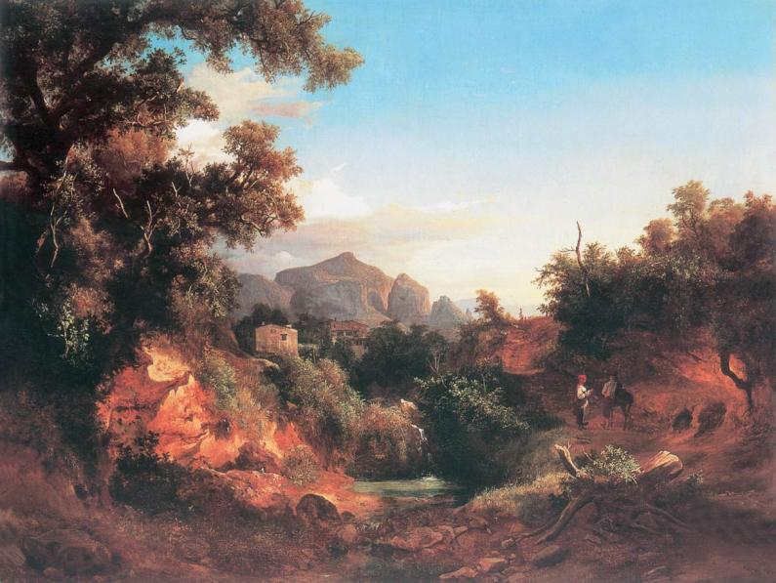
ifj. Markó Károly: Szerelmesek olasz tájban, 1853, Olaj, vászon
75 x 99 cm, Magántulajdon

Slide 30
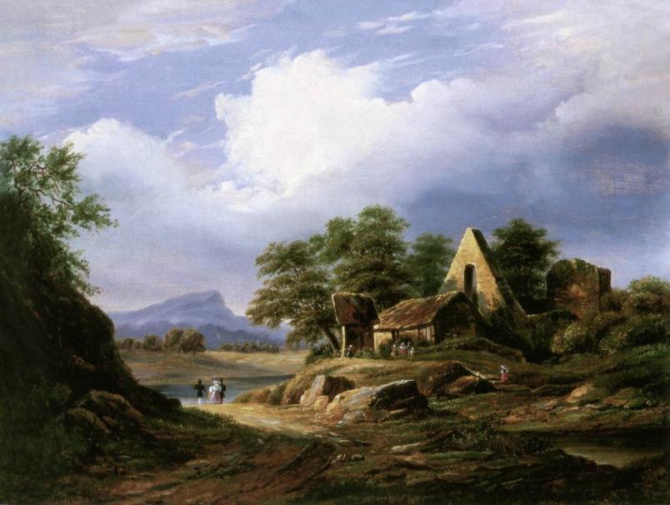
ifj. Markó Károly: Kirándulás Olaszföldön, 1862 Olaj, vászon, 24,5 x 32,5 cm,Magántulajdon

Slide 31
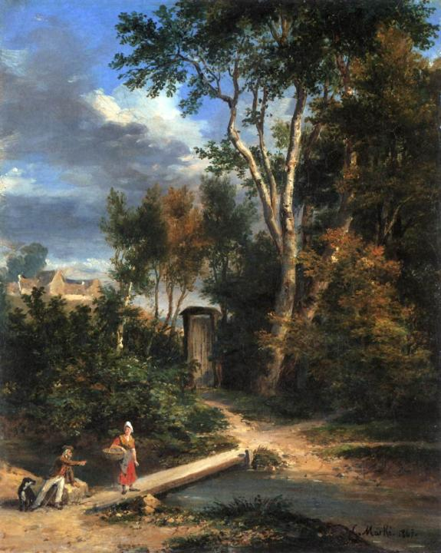
ifj. Markó Károly Folyóparti jelenet 1867 Olaj vászon
27 x 22 cm Magángyűjtemény

Slide 32
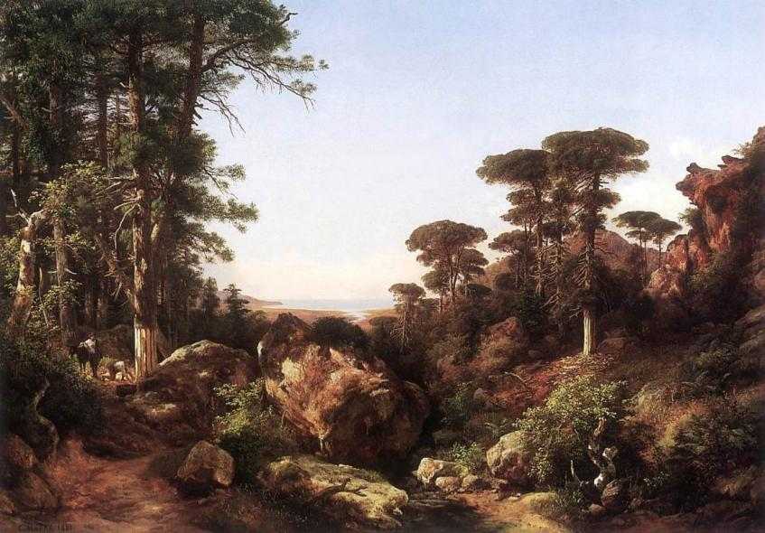
ifj. Markó Károly: Ailoi erdőrészlet Korzikában, 1870-es évek Olaj, vászon, 70 x 100 cm, Magántulajdon

Slide 33
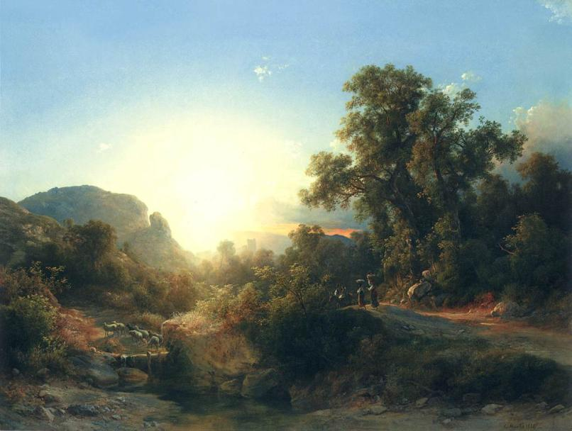
ifj. Markó Károly: Pisa mellet, 1878, Olaj, vászon, 99 x 132 cm Magángyűjtemény

Slide 34
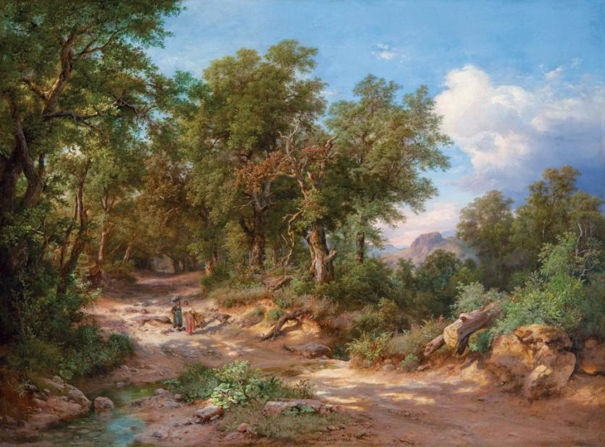
ifj. Markó Károly: Erdei úton, 1886,Olaj, vászon, 86,5 x 116,5 cm

Slide 35
MARKÓ HENRIK (ENRICO)
(1856 ?–1921?)
Markó Henrik ifjabb Markó Károly egyetlen fiaként Firenzében született az 1850-es évek közepén és valamikor 1920 körül halt meg a Genova közelében lévő Lavagna városában.

Slide 36
Aki megemlítette a Markó gyerekeket, leginkább epigonokként, az apa stílusának utánzóiként tette.
De hogy az unokák között is volt olyan, aki tájképfestőként a nagyapa mesterségét folytatta, erről csak akkor értesülünk, ha az olasz nyelvű irodalmat nézegetjük, mert a hazai lexikonokban, a korszakot ismertető kézikönyvekben Markó Henrik (vagy Enrico) nevét hiába is keresnénk.
Kevés adat maradt fenn életéről, ezekben születési és halálozási évszámai is eltérően szerepelnek.
Gyermeke nem volt, így a Markó-család férfi ága vele halt ki. Anyja, Annunziata, grófi származású volt, a történelmi gyökerekkel rendelkező Orsini család leszármazottja.
Az olasz nyelvű irodalom Henriket úgy tartja számon, mint az erdők és vidéki tájak festőjét, aki alapvetően Firenze környékén dolgozott, de egy időben Liguriában is működött,

Slide 37
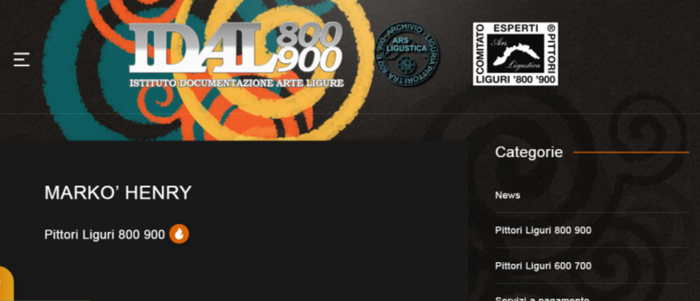
Idal 800900 Ligur Művészeti Dokumentációs Intézet
https://www.pittoriliguri.info/pittori-liguri/pittori-liguri-800-900/marko-henry/

Slide 38
Idal 800900 Ligur Művészeti Dokumentációs Intézet
(Via Camillo Benso Conte di Cavour, 11 , 16036 Recco – Genova)
Henry Markò ligur festő, 1855-ben Firenzében született Henry Markò jelentős érzékenységű táj- és tengerfestő, aki kétségtelenül kapcsolódik a 19. század végének festői hagyományához, romantikus utalásokkal. Az osztrák Andrea Markò vezette festődinasztia leszármazottja a 19. és 20. század között ügyes szcenográfiai rendszerrel jellemezhető alkotások sorát festette: a Ligur Riviéra ritka tengeri tájait, ragyogó és részlet gazdag kivitelezését, számos erdős tájat, olykor figurákkal megelevenítve, és gyakori kilátással olyan városokra, mint Firenze, Róma, Genova, Sestri Levante, amelyek állandó munkásságát demonstrálják az ország egész területén, így kapcsolatba kerülve a kor legkiemelkedőbb festői személyiségeivel, többek között, mint a ligur festő, Antonio Discovolo(1876-1956) anélkül, hogy a képi látásmódját befolyásolta volna.

Slide 39
Tevékenységének nagy része Toszkánában, különösen Firenzében zajlik, ahol ráadásul Andrea Markò és az ifjabb Carlo Markò folytatta az apjuk, az idősebb Carlo Markò (1791-1860) által alapított tájiskolát . Iskola, amely akkoriban a modern tájfestészet legfejlettebb képi példáit képviselte, a "forradalmi" toszkán Macchiaioli mozgalom megjelenése előtt. Valójában Andrea és tanítványai munkái különösen az Arte del Calame -ből és a Barbizon-iskolából származnak . Henry Markò művészi pályafutása utolsó szakaszában végleg Liguriába, Lavagna-ba költözött, ahol a helyi tájat kedvelte. Művei számos magángyűjteményben találhatók Olaszországban és külföldön .

Slide 40
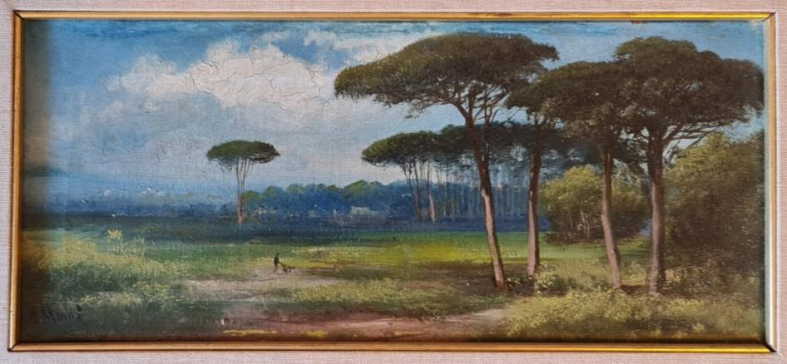
Markó Henrik: Ravennai fenyőerdő , olaj, vászon 29 x 48 cm

Slide 41
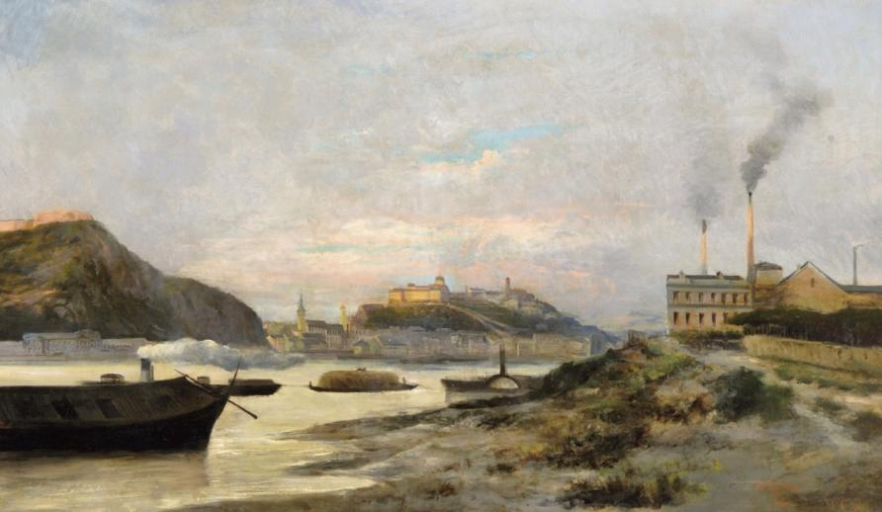
Markó Henrik: Buda a ferencvárosi partról, olaj, vászon, 60,6 x 100,5 cm, (jelzés: H Markó 1869 [?]), BTM Fővárosi Képtár Festészeti Gyűjtemény, Budapest

Slide 42
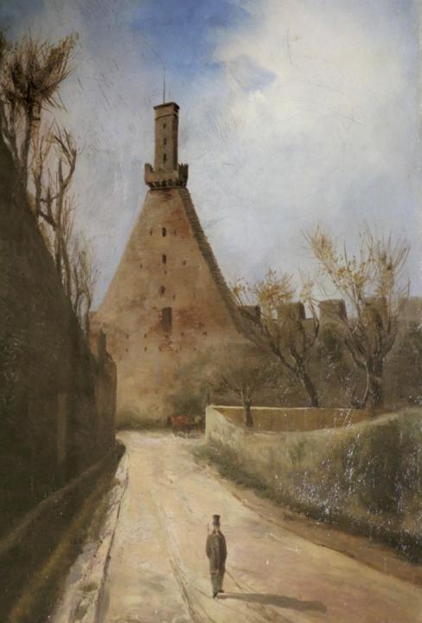
Markó Henrik
A Porta San Gallo közelében lévő Maglio torony látképe 1871
olaj, vászon
43 × 31 cm
(jelzés: E. Markò,1871)
Galleria d’arte moderna di Palazzo Pitti, Firenze

Slide 43
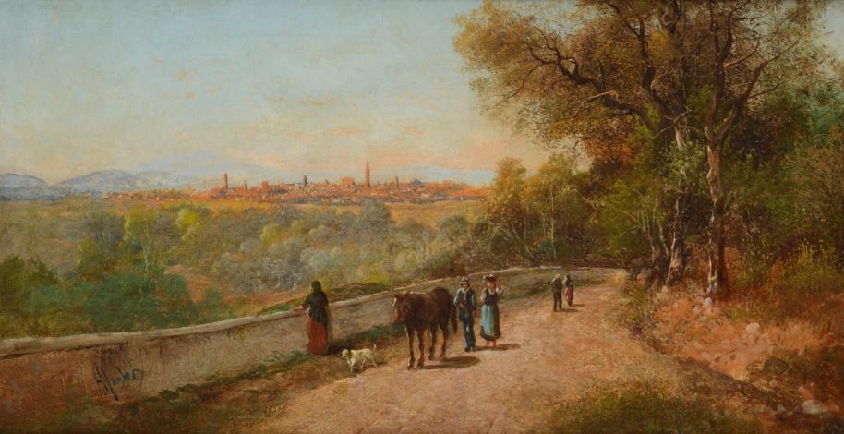
Markó Henrik: Toszkán táj, olaj, vászon, 30 x 55,5 cm

Slide 44
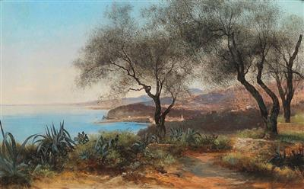
Markó Henrik: A Southern View, (Déli látkép?), olaj, vászon, 38 x 61 cm

Slide 45
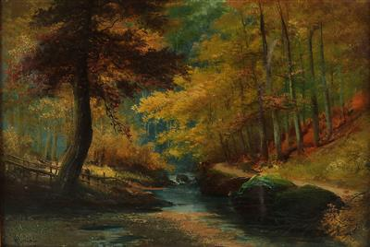
Markó Henrik: Erdei patak, olaj, vászon, 41 x 61 cm

Slide 46
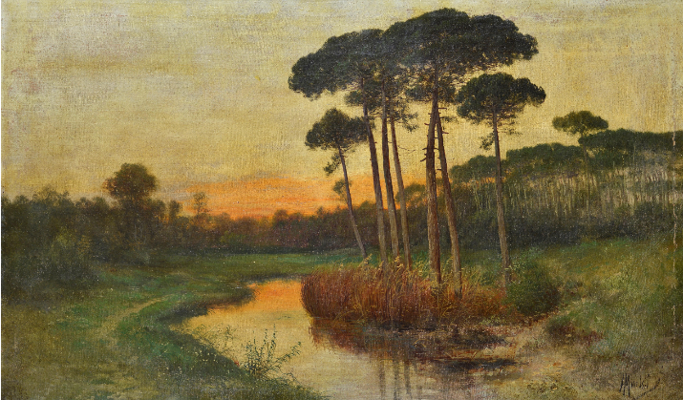
Markó Henrik: Táj fenyőerdővel és patakkal, olaj, vászon, 60 x 98,5 cm

Slide 47
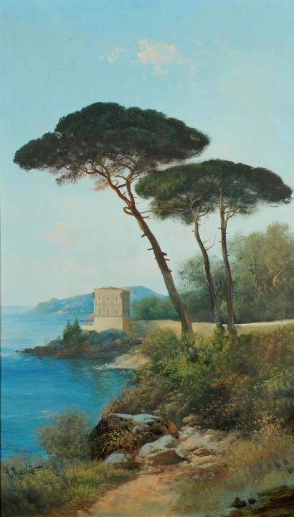
Markó Henrik
Tengerparti kilátás
Olaj, vászon
81 x 47 cm
https://www.invaluable.com/artist/marko-henry-9qy9n7ba4r/

Slide 48
ADATHIÁNYOS FESTMÉNYEK

Slide 49
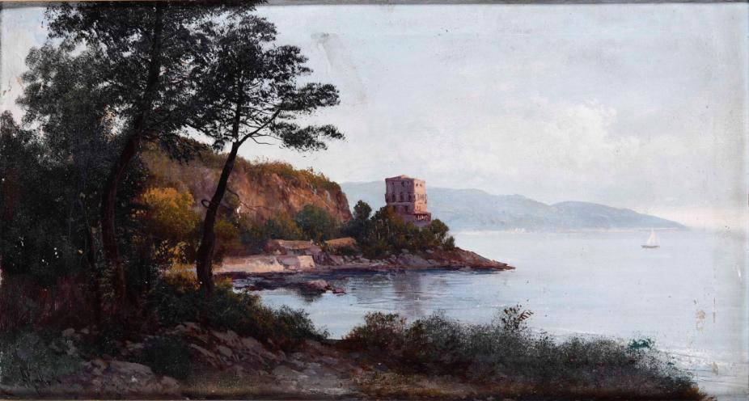
Markó Henrik

Slide 50
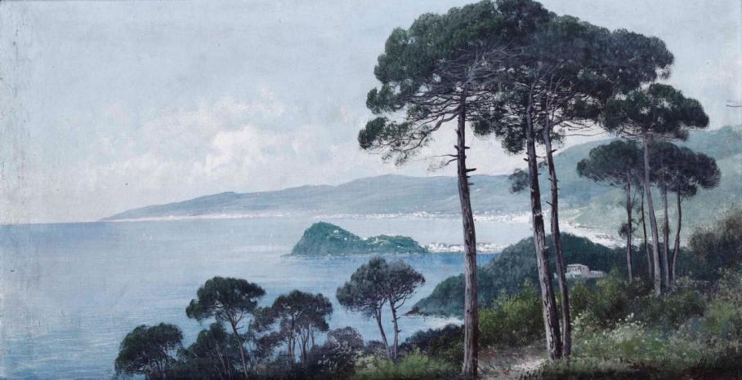
Markó Henrik

Slide 51
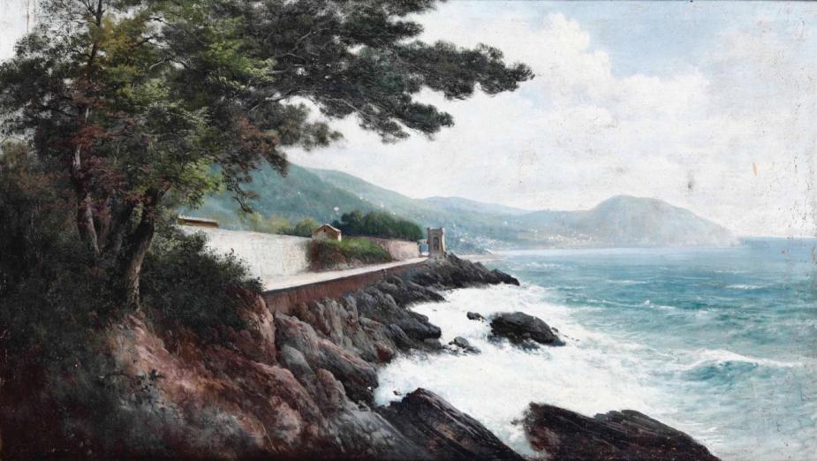
Markó Henrik

Slide 52
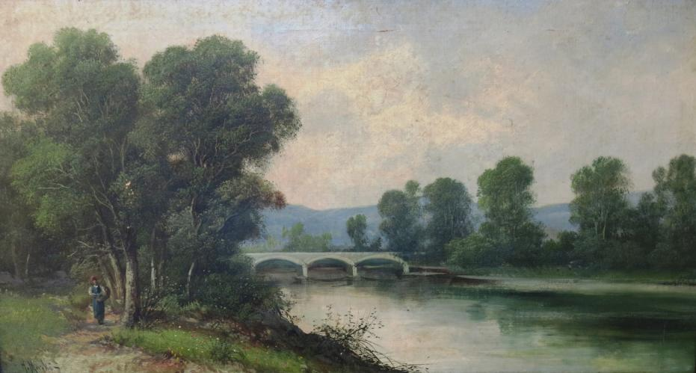
Markó Henrik

Slide 53
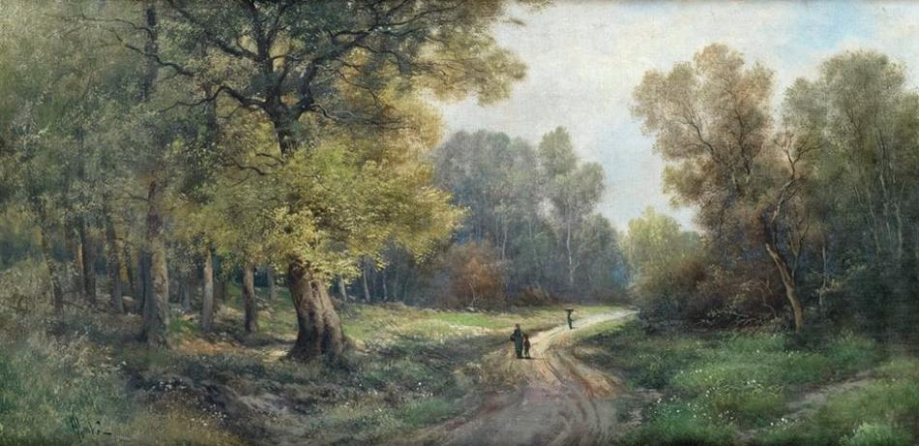
Markó Henrik

Slide 54
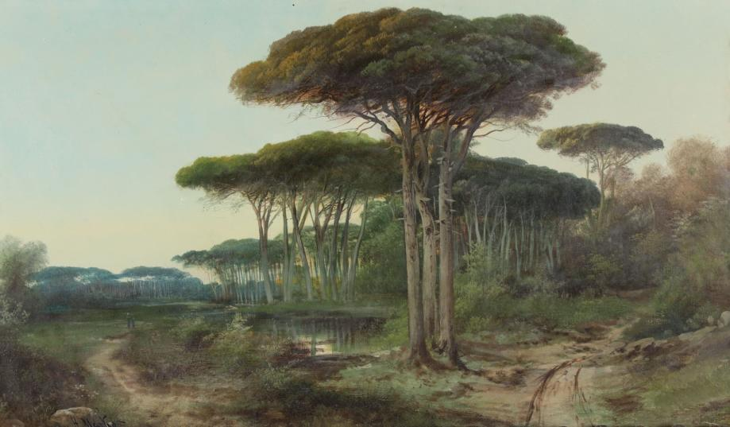
Markó Henrik

Slide 55
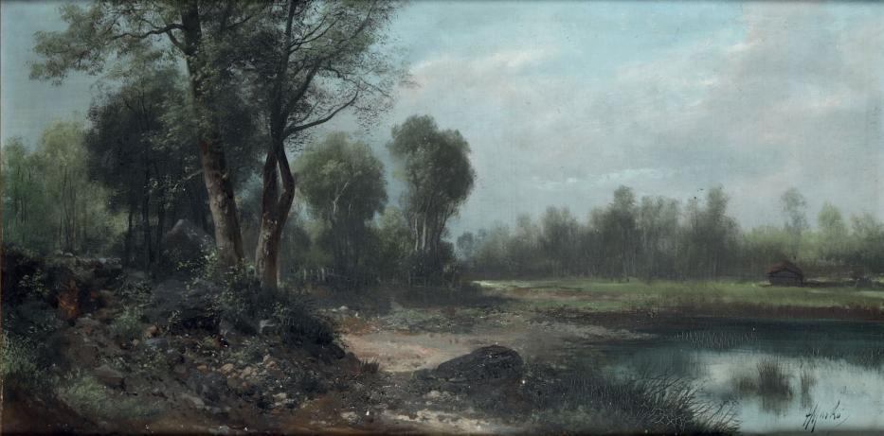
Markó Henrik

Slide 56
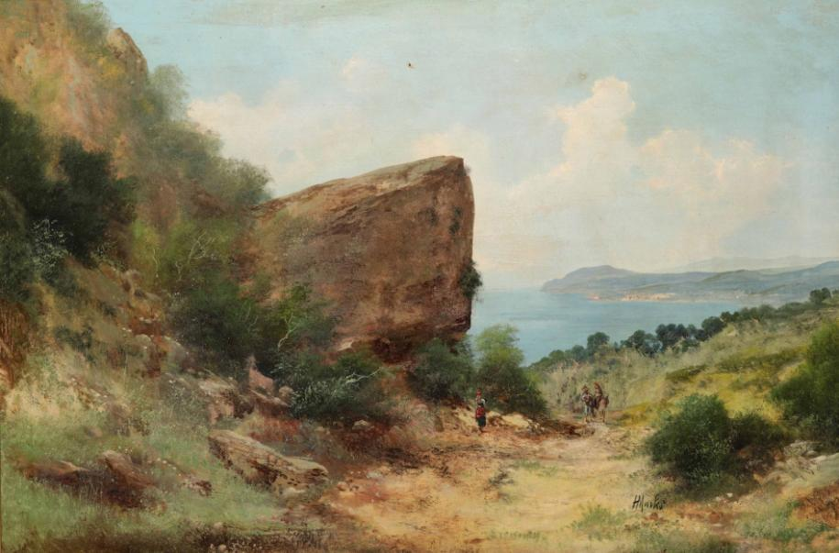
Markó Henrik

Slide 57
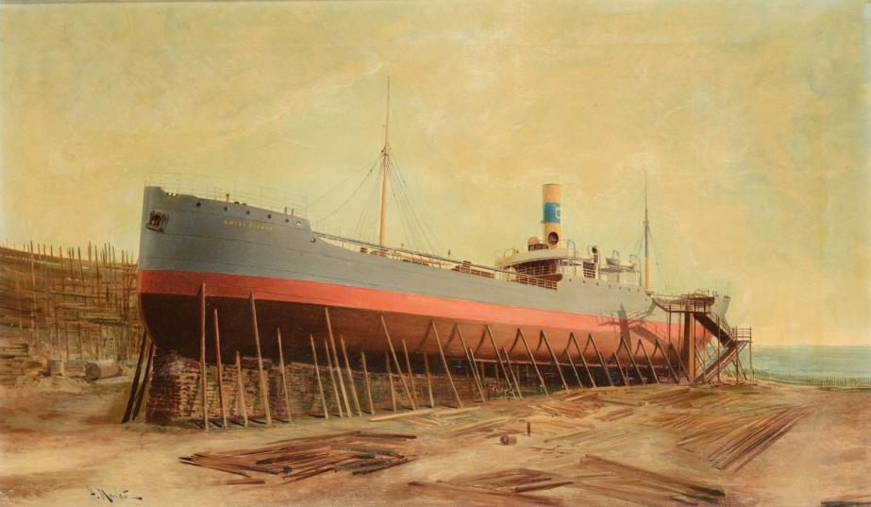
Markó Henrik

Slide 58
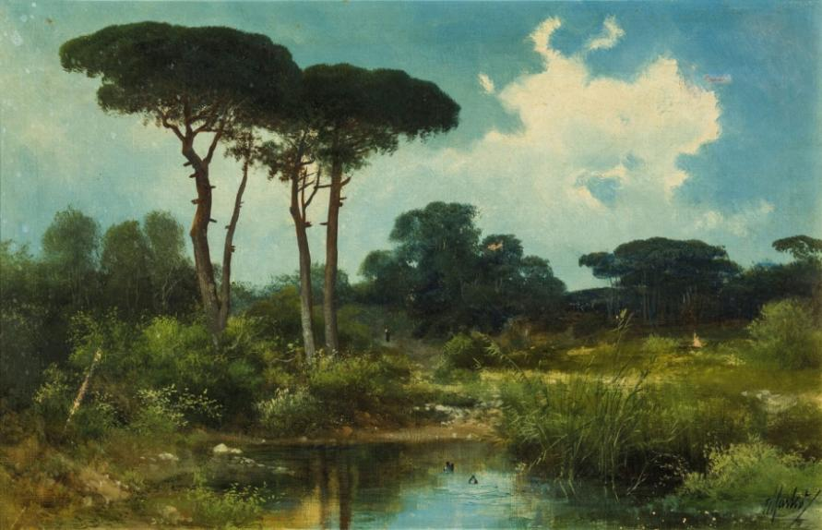
Markó Henrik

Slide 59
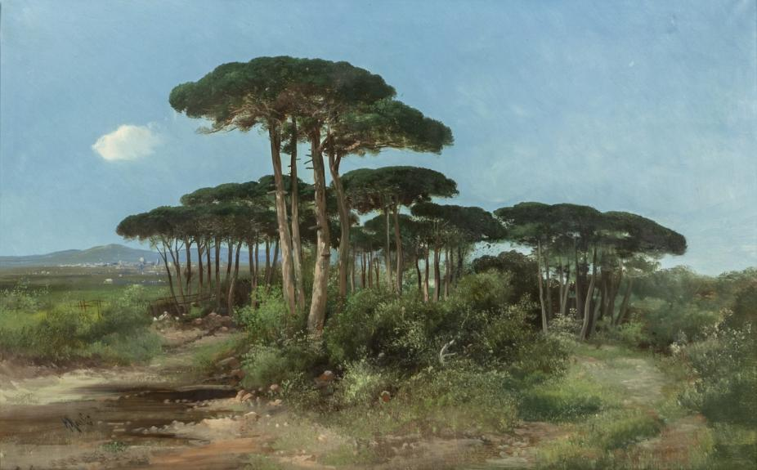
Markó Henrik

Slide 60
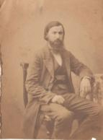
MARKÓ ANDRÁS
Magyar festő, 1824, Bécs - 1895, Viareggio

Slide 61
A második fiú Markó András (1824–1895) Bécsben született. Apja, id. Markó Károly (1791-1860) tanítványa, de gyenge tehetségű követője volt.
Főként Bécsben dolgozott. Számos képe ma is apja műveként kerül forgalomba.
Nevezetes művei: Jézus Pétert az egyház fejévé teszi; Vízhordó lányok c. festményei. Első festményeit Pesten állította ki, járt Magyarországon is, de idősebb korában már teljesen elfelejtett magyarul.
András leánya, Katerina is festő lett; az ő munkásságát sajnos nem ismerjük.

Slide 62
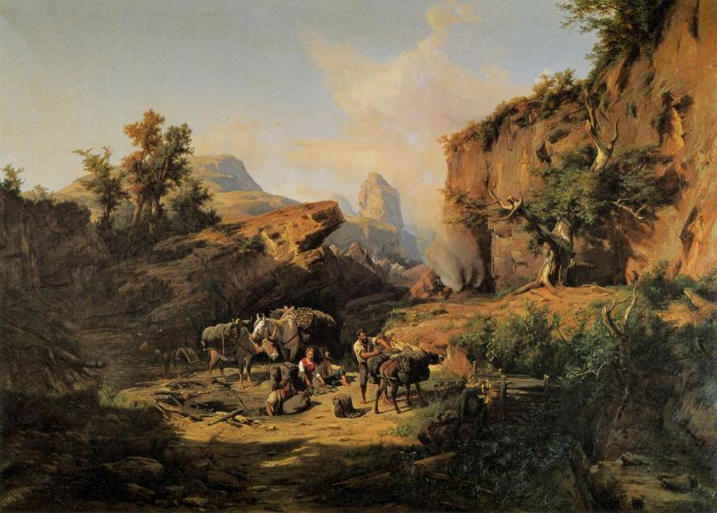
Markó András: Táj szénégetőkkel, 1861, Olaj, fa, 42 x 53 cm
Galleria Palatina (Palazzo Pitti), Firenze

Slide 63
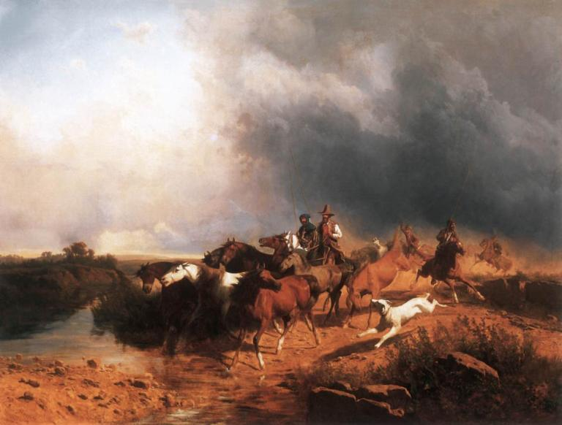
Markó András: Olasz táj vágtató lovakkal, 1871, Olaj, vászon
104 x 138 cm, Magángyűjtemény

Slide 64
Markó András: Olasz táj vágtató lovakkal, 1871, Olaj, vászon
104 x 138 cm, Magángyűjtemény

Slide 65
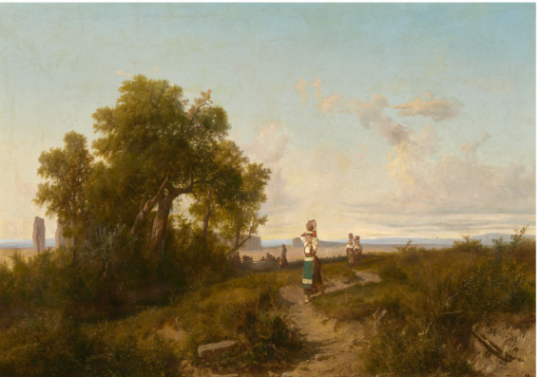
Markó András: Vízhordó lányok, 1877, olaj, vászon,102 x 142
(Jelezve: jobbra lent: And. Markó 1877)

Slide 66
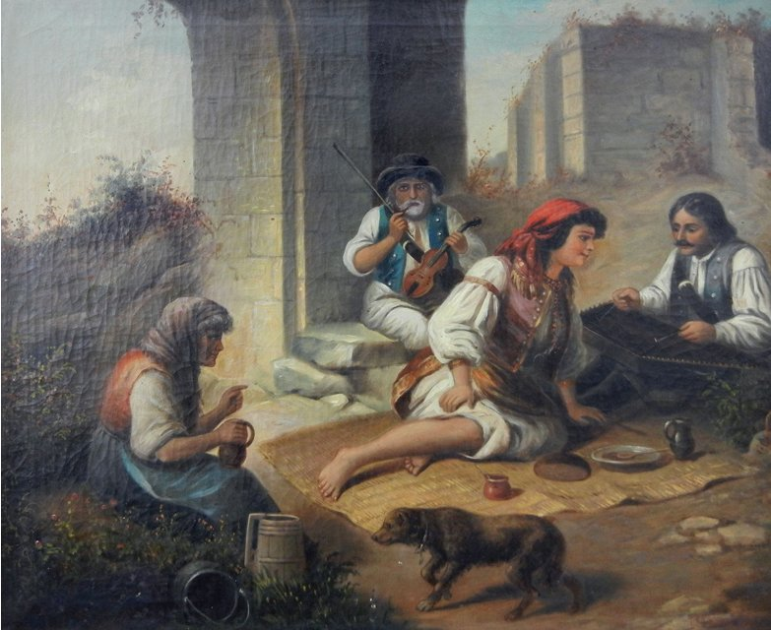
Markó András: Tájkép cigányokkal , olaj, vászon

Slide 67
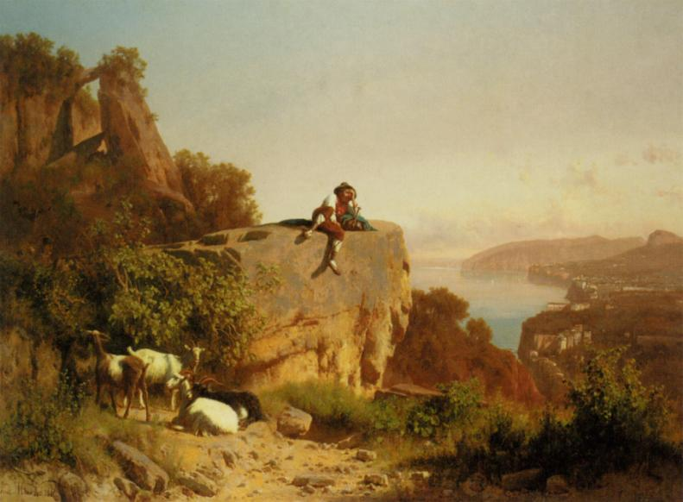
Markó András: Toszkán táj, pihenő pásztorral, 1886, olaj, vászon
81 x 114,5 cm, Magántulajdon

Slide 68
Markó András
Pásztorlányka
1887
olaj vászon
Magántulajdon

Slide 69
Markó András: Napsütötte olasz táj, kecskékkel, 1889 Olaj, vászon, 44 x 65,5 cm, Magángyűjtemény

Slide 70
MARKÓ FERENC
( 1832, Eisenstadt - 1874, Budapest)
Tájképfestő. Markó Károly (1791 - 1860) fia, apjának tanítványa és utánzója volt. 1853-tól Pesten élt. Számos tájképe van magántulajdonban és az MNG ben (Magyar táj, Eszményi táj, Cigány putri ). Műveit gyakran összetévesztik apja munkáival

Slide 71
Kezdetben édesapja oktatta, majd két évig tanult a firenzei Accademia delle Belle Artin.
Itt figurális képeket és aktrajzokat készített.
Mivel részt vett a Garibaldi-féle olasz szabadságharcban, bebörtönözték.
Kénytelen volt elhagyni Olaszországot és 1853-ban Pestre költözött. Gyakran szerepelt a Pesti Műegylet és az Österreichische Kunstverein kiállításain, 1852-ben Firenzében apjával és testvéreivel közös tárlaton állította ki néhány festményét.
A Magyar Nemzeti Galéria több művét is őrzi.
Markó Ferenc tevékenysége alig két évtizedes magyarországi pályafutás után szomorúan ért véget.
1873-ban a budai tébolyda „lakója” lett, s alig egy év múlva ott is halt meg.

Slide 72
Markó Ferenc: Dinnyeszüret, 1852, Olaj, vászon, 64 x 93 cm Magángyűjtemény

Slide 73
Markó Ferenc: Az acsai Prónay-kastély, 1858, olaj, vászon, 58 × 107 cm Magyar Nemzeti Galéria, Budapest

Slide 74
Markó Ferenc: Tiszai árvíz, 1862, olaj, vászon, 77 x 105 cm

Slide 75
Markó Ferenc: Vándorborbély, 1863, Olaj, karton, 32 x 40 cm Magángyűjtemény

Slide 76
Markó Ferenc: Nyár a mezőn, 1863, olaj,vászon, 25 × 31.5 cm
Kovács Gábor Művészeti Alapítvány, Budapest

Slide 77
Markó Ferenc: Udvarlás, 1866, Olaj, vászon, 62 x 93,5 cm Magángyűjtemény

Slide 78
Markó Ferenc
Olasz kert nőalakkal 1863 Olaj, vászon
33,5 x 32 cm Magántulajdon

Slide 79
Markó Ferenc: Hegyvidéki táj zergékkel , 1866, olaj, vászon, 80 x 98 cm

Slide 80
Markó Ferenc: Vályogvetők, 1870, olaj, vászon, 44x 52 cm

Slide 81
Markó Ferenc: Magyar táj, 1865 olaj, vászon, 32 × 40,5 cm
Magyar Nemzeti Galéria, Budapest

Slide 82
Markó Katalin
Kismarton, 1831 – Firenze, 1865
Apjától tanult festeni. Firenzében élt, majd Villa l'Appeggiben.
Orsini Fülöp gróf felesége lett.
Markó Katalin (Kismarton, 1833. máj. 9. – Firenze, Olaszo., 1865): festő. ~ Károly (1791 – 1860) leánya és tanítványaként fivéreihez hasonlóan, apja modorában festette tájképeit.

Slide 83
1831-ben Kismartonban születtek az ikerlányok, Katalin és Julianna. Julianna gyermekkorában meghalt, Katalin is csak 34 évet élt meg, de egyetlen ismert festménye alapján nyugodtan kijelenthetjük, hogy kiváló tehetségű művész volt.
Katalin 1831. május 9-én vagy 11-én született Kismartonban és 1865-ben halt meg Firenzében. Ő volt Markó Károly legkedvesebb gyermeke, halálos ágyánál is ő volt mellette. Katalin segédként dolgozott édesapja műtermében, így a keze-nyomát valószínűleg Markó Károly több festményén is fellelhetjük.
Életrajzáról nagyon keveset tudunk, magyarul valószínűleg nem beszélt, apja vele is németül levelezett.
Munkái közül egynek (Tájék a Maremmenekből) csak a címét ismerjük, és azt tudjuk róla, hogy ifj. Markó Károly 1868 júniusában Telepy Károly közvetítésével eladta azt a Pesti Műegyletnek.
Eszményi táj című olajképe, a Magyar Nemzeti Galéria
tulajdona.

Slide 84
Markó Katalin: Eszményi táj, 1863 körül, olaj, vászon,66 × 95,5 cm Magyar Nemzeti Galéria, Budapest

Slide 85
Markó Katalin Eszményi táj
(részlet)
1863 körül
olaj, vászon
66 × 95,5 cm Magyar Nemzeti Galéria, Budapest

Slide 86
Markó Katalin: Eszményi táj, (részlet), 1863 körül, olaj, vászon
66 × 95,5 cm, Magyar Nemzeti Galéria, Budapest

Slide 87
MARKÓ BARBERINA
Pisa, 1840-1864?
Betegsége miatt id. Markó Károly kisebb méretű képein az alakokat legkisebb lánya, a Pisában született Barberina festette meg. Barberina önálló műveket is készített, ezeket később bátyja, Károly Oroszországba vitte magával, és nem is kerültek vissza Itáliába. Mára sajnos egyetlenegy művet sem ismerünk Barberinától, és életéről is mindössze annyit tudunk, hogy korán, huszonnégy évesen halt meg.

Slide 88
ARTMAGAZIN ONLINE
2016-10-02
82. lapszám - 8-15 oldal
Fehér Ildikó
MARKÓ FIÚK, MARKÓ LÁNYOK
FIRENZE ELFELEDETT MARKÓI | I. RÉSZ
https://www.artmagazin.hu/articles/archivum/5e28237f1233920ff7aae95d15860ad7

